Slide 1

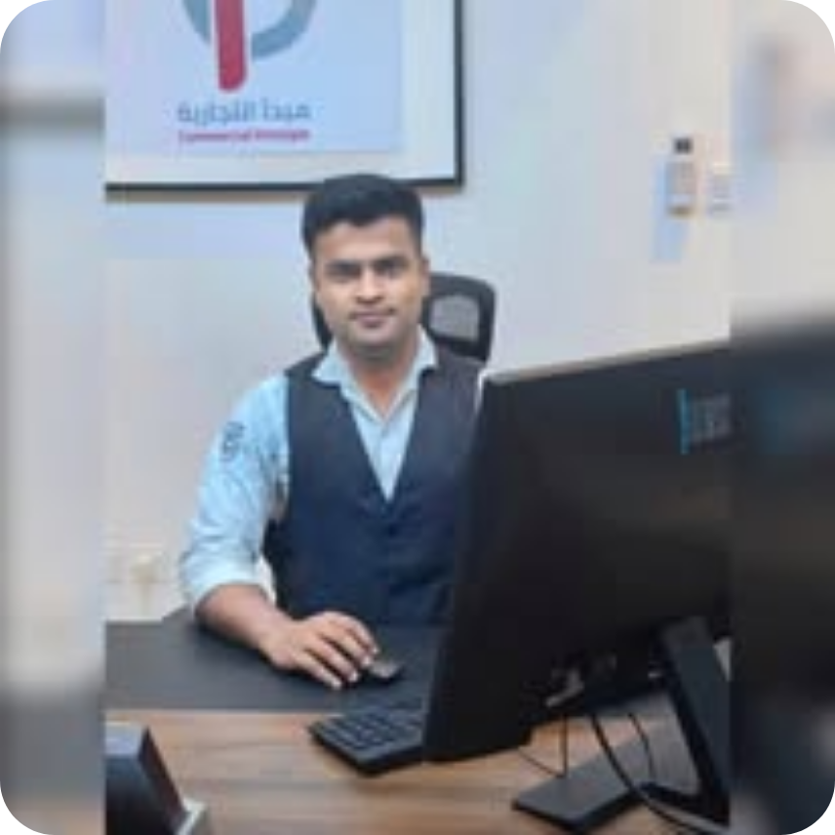
عرض محفظة الأعمال
Tipu Sultan
مهندس نمو بالذكاء الاصطناعي ومنهجية البيانات
الرياض، السعودية • إعلانات أداء ونمو بالذكاء الاصطناعي
معتمد بالبراهين
sultantipu199.github.io/sultan-growth
01 / 22
تايبو سلطان — مهندس نمو بالذكاء الاصطناعي والبيانات
Notes:
مرحباً بكم. هذه العرضة هي نسخة كاملة دون اتصال من محفظتي المباشرة على sultantipu199.github.io/sultan-growth. أنا تايبو سلطان، مهندس نمو مدفوع بالذكاء الاصطناعي والبيانات، مقيم في الرياض، وعلى مدى العرضين والعشرين سلوَد سأسير معكم الهندسة التي أحوّل بها الإنفاق الإعلاني إلى إيرادات متوقعة.

Slide 2
دبل النمو المتوقع عبر هندسة إعلانات بالذكاء الاصطناعي والبيانات
أبني حملات إعلانية متكاملة عبر قمع التسويق مدعومة بـ Meta Advantage+ AI ومزايدات Google الذكية وتتبع Server-Side CAPI والتسويق التنبؤي للإبداعات — محوّلاً الإنفاق الإعلاني الفوضوي إلى إيرادات قابلة للقياس والتحجيم.
براهين موثقة
العائد المدمج ROAS
الإيرادات المتتبعة
ميزانيات الإعلان المُدارة
56+
4.6x
$869K+
$188K+
لقطات شاشة ودراسات حالة
متوسط المضاعف
مشتريات منسوبة
في حسابات موثقة
02 / 22
محرك الذكاء الاصطناعي والبيانات
Notes:
الأرقام الرئيسية: أدرت أكثر من 188 ألف دولار من الإنفاق الإعلاني الموثق وتتبعت أكثر من 869 ألف دولار مشتريات منسوبة، بعائد مدمج 4.6x — مدعوم بأكثر من 56 برهاناً بلقطات شاشة. رسالة العرض كله في سطر واحد: تحويل الإنفاق الفوضوي إلى إيراد قابل للقياس والتحجيم.

Slide 3
هندسة أداء من الجيل التالي
محرك الاكتساب المدفوع بالذكاء الاصطناعي والبيانات
Server-Side CAPI
Google Smart Bidding
Meta Advantage+ ASC
LTV / اقتصاديات الوحدة
انتقال من التخمين اليدوي للجماهير إلى التوسّع الخوارزمي: مزادات تعلم آلي، إشارات سيرفر من الطرف الأول، ومصفوفات اختبار إبداعي مؤتمتة.
صندوق الإبداع بالذكاء الاصطناعي
المزايدة التنبؤية بالذكاء الاصطناعي
منهجية اختبار 3:2:2 ديناميكية (3 خطاطيف، 2 تصوير، 2 صياغة) تحمّل الخوارزميات إبداعات عالية التحويل.
توزيع ميزانيات خوارزمي في Meta Advantage+ Shopping وGoogle Performance Max يت محسّن تلقائيًا نحو أعلى عائد هامشي على الإنفاق.
البيانات واقتصاديات LTV
إشارة CAPI من السيرفر
نسبة MER دقيقة، ومثابرة الأفواج (Cohort)، ونقاط تثميت على هوامش الربح بدلاً من تقارير النقرات الشكلية.
تتبع من سحابة إلى سحابة يتجاوز حاجبات iOS14+, ويرفع جودة مطابقة الأحداث (EMQ) إلى 9.0+ لاستناد جراحي.
03 / 22
محرك الذكاء الاصطناعي والبيانات
Notes:
هذا هو محرك التشغيل. أربعة أعمدة تُلغي تخمين الجماهير اليدوي: مزايدة تنبؤية بالذكاء الاصطناعي في Meta Advantage+ وGoogle Performance Max؛ صندوق إبداع بتسويب 3:2:2؛ CAPI من السيرفر لمرونة الإشارة؛ واقتصاديات LTV حتى تُتخذ القرارات على أساس الربح لا النقرات الشكلية.

Slide 4

ذكاء نمو خوارزمي
6 بروتوكولات مُوسّعة
ملاعب الأداء الاستراتيجية
ملاعب شراء إعلامي وإطارات بيانات هندسها تايبو سلطان لتوسيع الإنفاق الشهري بشكل منهجي مع يقين رياضي.
معركة المزادات · عائد 4.6x - 6.4x
مرونة الإشارة · نقاط EMQ 9.4/10
سرعة الإبداع · تكلفة اكتساب بارد أقل من $15
الانتصار الإقليمي · أكثر من 1.4M ريال سعودي
اقتصاديات الوحدة · نسبة 4.2:1 قيمة العميل/التكلفة
مراجحة البحث · حصة ظهور 86.4%
04 / 22
ملاعب النمو
Notes:
الآن الملاعب الستة — كل واحدة هندست لحجّة توسيع مختلفة. في السلوَد الستة القادمة سترى البروتوكول، ومقياسه الرئيسي، ورافعاته التكتيكية.

Slide 5
4.6x - 6.4x ROAS
معركة المزادات
Meta Advantage+ وتوسّع مزاد Andromeda
بروتوكول تعلم آلي لتوزيع المزايدة يتنبأ بجيوب العائد الهامشي عبر +3 مليار إشارة مستخدم، ويلغي تهام الجماهير اليدوي.
ترجيح الأصول الديناميكي: تخصيص تلقائي لـ70% من الميزانية لأفضل الزوايا المحوّلة.
سقف تكلفة المزايدة: حماية الهوامش أثناء تقلب المزاد.
استثناءات الطرف الأول: صفر ميزانية تُهدر على موائع المشترين الآينة قبل 7 أيام.
الخطوة: ناقش إعداد Andromeda
05 / 22
ملاعب النمو — 6 بروتوكولات مُوسّعة
Notes:
أولاً، توسّع مزاد Andromeda: 4.6 حتى 6.4x ROAS بترك تعلم الآلة يجد جيوب العائد الهامشي عبر 3 مليارات إشارة. ترجيح الأصول يوجه 70% تلقائياً، سقوف التكلفة تحمي الهوامش، والاستثناءات تمنع إنفاق على المشترين الأوائل.

Slide 6
9.4/10 EMQ Score
مرونة الإشارة
بروتوكول الإسناد الثلاثي عبر CAPI من السيرفر
بنية تتبع من سحابة إلى سحابة على مستوى المؤسسات، تستعيد حتى 35% من تحويلات iOS غير المرصودة دون اعتماد على الكوكي.
تجزئة SHA-256: مفاتيح مطابقة لـ8 معامِلثات مستخدم (البريد، الهاتف، fbp، fbc).
إزالة تكرار الأحداث: تصفى مطالب المعاملات المكررة بين المتصفح والسيرفر.
مرحلة تعلم أسرع: تغذية ذكاء Meta بمشتريات نظيفة 100%.
الخطوة: قيّم جودة إشارتك
06 / 22
ملاعب النمو — 6 بروتوكولات مُوسّعة
Notes:
ثانياً، مرونة الإشارة: الإسناد الثلاثي عبر CAPI سيرفر بنقاط 9.4 من 10 EMQ. تجزئة SHA-256 تطابق ثمانية معاملات، وDedupe يقتل المعاملات المكررة، والتكز الإشارة النظيفة يسرّع مرحلة تعلم Meta — مع استعادة حتى 35% من تحويلات iOS.

Slide 7
Sub-$15 Cold CPA
سرعة الإبداع
صندوق 3:2:2 للخطاطيف والإبداع الديناميكي
مصفوفة اختبار رياضية منضبطة: 3 خطاطيف مقاطعة، 2 زاوية بصرية، وصياغتان CTA قبل أي توسيع في الإنفاق.
اختبار متغير معزول: تحديد الخطاف الذي يحقق أدنى تكلفة للنقرة بدقة.
توسيع متدرج للميزانية: الرابح المثبت فقط يرتقي إلى حملات ASC.
صفر إرهاق إعلاني: تحديثات أسبوعية تحافظ على ROAS فوق 4.0x.
الخطوة: نشر نظام 3:2:2
07 / 22
ملاعب النمو — 6 بروتوكولات مُوسّعة
Notes:
ثالثاً، سرعة الإبداع: صندوق 3:2:2 — ثلاثة خطاطيف، صورتان، صياغتان — يضغط تكلفة الاكتساب البارد تحت خمسة عشر دولاراً. اختبار متغير معزول، توسيع متدرج، وتجديد أسبوعي يحافظ على ROAS فوق 4x دون إرهاق.

Slide 8
1.4M+ SAR
الانتصار الإقليمي
ملعب توسّع سوق السعودية والخليج
هندسة مخصصة لعملاء عالي قيمة السلة في الرياض وجدة والدمام ودبي، مع هندسة دفع وتسجيل خروج مقترنة.
تكامل Tabby وTamara: الدفع الآجل يرفع تحويل الموبايل بنسبة 44%+
تأكيد توصيل عبر WhatsApp تلقائيًا: يخفض رفض الاستلام إلى 7% فقط.
لهجات خليجية أصلية: صياغة وفيديوهات خطاطيف محلية عالية التحويل.
الخطوة: ناقش الاستراتيجية السعودية
08 / 22
ملاعب النمو — 6 بروتوكولات مُوسّعة
Notes:
رابعاً، الانتصار الإقليمي: ملعب الخليج والسعودية حقق أكثر من 1.4 مليون ريال سعودي. Tabby وTamara يرفعان تحويل الموبايل 44%، تأكيد واتساب يخفض الرفض إلى 7%، واللهجات الخليجية تجعل الإبداع محلياً لا مترجماً.

Slide 9
4.2:1 LTV:CAC
اقتصاديات الوحدة
مثابرة الأفواج ومحرك قيمة العميل خلال 60 يوماً
نمذجة قيمة العميل مدى الحياة رياضياً: تحويل اكتساب العميل إلى نقطة التعادل نفسها إلى خلايا ربح مركّبة قابلة للبناء على مستوى البنك.
نقطة تعادل تكلفة الاكتساب يوم صفر: تمويل مكتفي ذاتياً للاكتساب.
إيقاع إعادة الشحن: مشغّلات WhatsApp وبريد تلقائية بعد 45 يوماً.
حزم متدرجة عالية قيمة السلة: رفع السلة الأولى بما يصل إلى 64%.
الخطوة: احسب قيمة عملتك
09 / 22
ملاعب النمو — 6 بروتوكولات مُوسّعة
Notes:
خامساً وسيثاً، اقتصاديات الوحدة ومراجحة البحث: 4.2:1 LTV/CAC عبر تعادل يوم صفر، مشغلات تجديد بعد 45 يوماً، وحزم ترفع السلة 64%؛ مع حصة ظهور 86.4% في البحث وحماية الجزائف إعلانات PMax.

Slide 10
86.4% IS
مراجحة البحث
Google Performance Max وتآزر البحث
اصطياد المشترين في أسفل القمع بنية عالية بإعلانات بحث متطابقة الرسالة، مع صدر أوامر (Negative Keywords) يحمي الإنفاق.
احتكار البحث: 85%+ مركز مطلق أعلى الصفحة على استعلامات الشراء.
درع النفايات في PMax: حجب المواضع منخفضة القيمة ونقرات الهدر.
إعادة استهداف متعدد القنوات: إعلانات YouTube بشريط Conservative عالي الاحتفاظ.
الخطوة: اطلب تدقيق البحث
10 / 22
ملاعب النمو — 6 بروتوكولات مُوسّعة
Notes:
<بالأعداد السابقة أنجزتُ صورة الأداء كاملة: بنوك اكتساب، قمع محادثة، واكتساب مشاهدات منخفضة التكلفة بلوحات ذات جودة موثقة.

Slide 11
محاكاة القمع التفاعلية
احسب الإيراد الإضافي المتوقع مع هندسة إعلانات مُحسّنة
ريال (‏S.R.)
دولار ($)
موديل كيف يعيد تنظيم حملاتك الإعلامية، واستبعاد نقرات العرض الشكلية، ونشر إعادة الاستهداف عالية LTV — كلها ترقي الإيرادات الصافية مباشرة.
الصافي الشهري المقدر
ميزانية الإعلان الشهرية
+$18,000 / mo
$10,000
محدد من البداية إلى النهاية: $1,000 → $100,000
العائد المدمج الحالي
بناء تلك الزخات الحسابية من حساباته الأولية: +1.8x إلى 3.6x عائد عبر sandbox الإبداعي وتصفية السلبية بمطابقة النية.
1.8x
الخطوة: ناقش هذا التوقع
محدد من البداية إلى النهاية: 1.0x → 5.0x
11 / 22
محرك ROI
Notes:
هنا محرك ROI من الموقع. أدخل ميزانيتك وعائدك الحالي — المثال بوحدات عشرة آلاف شهرياً و1.8x يظهر النتيجة: صافي إضافي 18 ألف دولار شهرياً كحدث متوسط لتحول 1.8x إلى 3.6x.

Slide 12

دراسات حالة الأداء
تشريحات حملات موثقة من عملاء حقيقيين
حسابات حقيقية، إنفاق حقيقي، عائدات حقيقية. كل دراسة تتضمن الهندسة ثلاثية الطبقات، هبوط تكلفة الاكتساب، ولقطات الشاشة الفعلية.
YouTube/فيديو
مراسلة مباشرة
توليد عملاء
تجارة إلكترونية
Google PPC
Meta/FB Ads
ذكاء اصطناعي وبيانات
كل دراسات الحالة
البحث متاح في الموقع المباشر بالكلمات المفتاحية: مثلاً ROAS، CPA، SaaS، DTC
12 / 22
دراسات الحالة
Notes:
الآن الدلائل: تسعة تشريحات موثقة، قابلة للتصفية حسب القناة في الموقع. كل دراسة تحمل اسم الحساب والمقياس و الهندسة الثلاثية ولقطة الشاشة الفعلية.

Slide 13
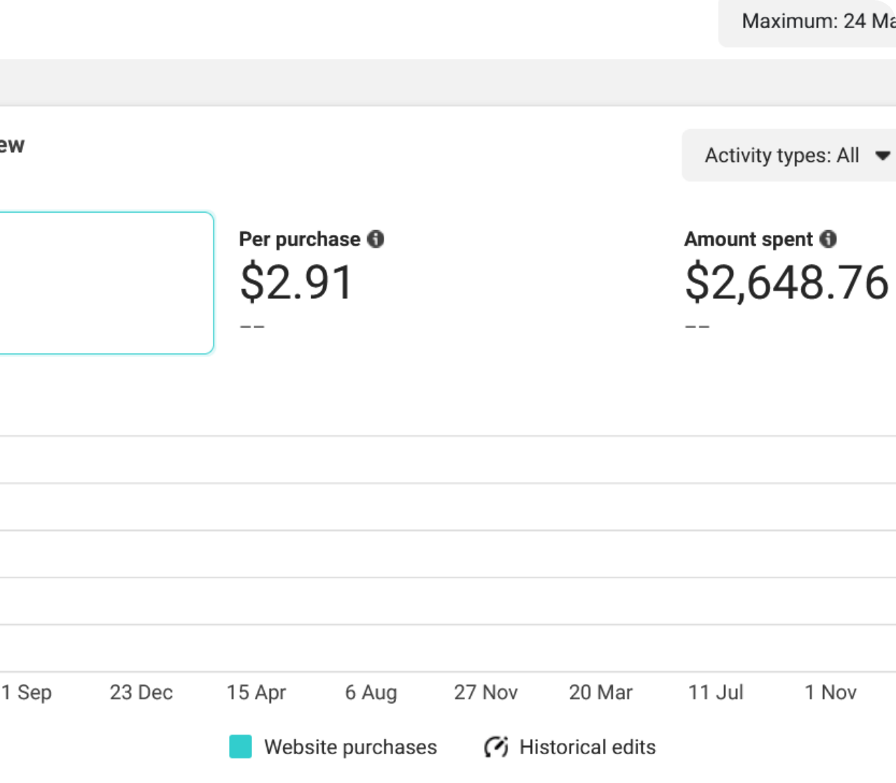
توسيع بالذكاء الاصطناعي والبيانات
6.4x Peak AI ROAS
هندسة Meta Advantage+ وCAPI بالذكاء الاصطناعي: توسّع إلى ذروة 6.4x ROAS
كان الحساب يعاني من قفزات مزايدة بسبب الاستهداف اليدوي؛ وبعد iOS14 فُقدت بيانات ما بعد الشراء نتيجة فقدان الإشارة، وكان اكتساب العملاء العائدين يلتهم الهوامش.
الخطوة: التعمق في الهندسة المعمارية (Deep Architecture Breakdown)
13 / 22
دراسات الحالة — 1 من 9
Notes:
الرائد: Meta Advantage+ مدعوم بالذكاء الاصطناعي مع CAPI وصل إلى ذروة 6.4x ROAS. المشكلة تبدأ كلاسيكية — قفزات مزايدة يدوية وفقدان إشارة بعد iOS14 يأكل الهوامش.

Slide 14
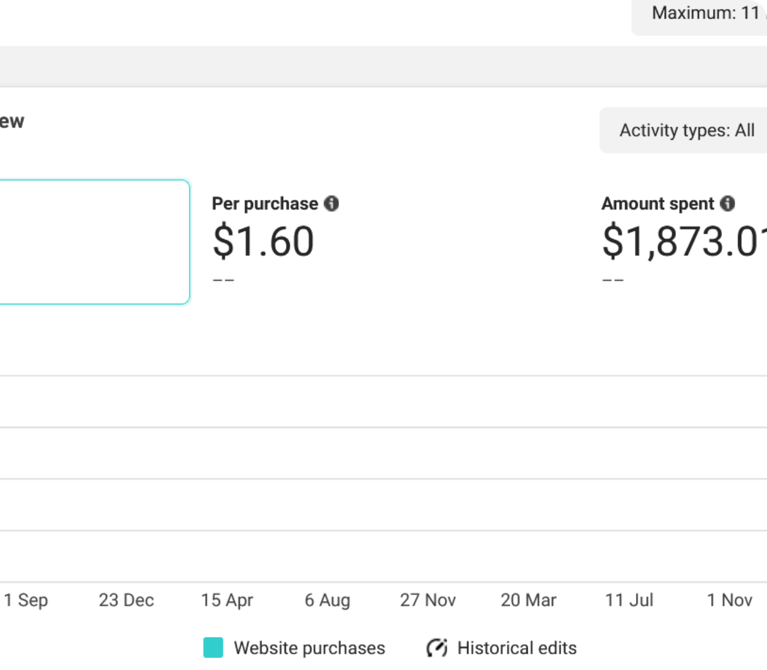
تجارة إلكترونية DTC
5.9x Peak ROAS
DTC للدراجات والمعدات الرياضية: من 1.2x إلى ذروة 5.9x ROAS
لم تكن لدى العلامة أي بنية اكتساب أداء قابلة للتوسع. الإرهاق الإبداعي وتكلفة الاكتساب المرتفعة جعلا توسيع الإنفاق مستحيلاً.
الخطوة: التعمق في الهندسة المعمارية (Deep Architecture Breakdown)
14 / 22
دراسات الحالة — 2 من 9
Notes:
دراجات ومعدات رياضية DTC: من 1.2x إلى ذروة 5.9x. لم توجد بنية اكتساب قابلة للتوسع؛ الإرهاق وتكلفة الاكتساب أعاقة التوسيع حتى إعادة بناء الصندوق وCAPI.

Slide 15
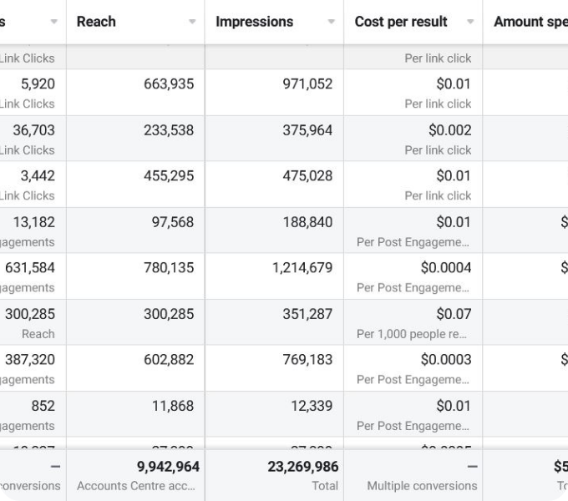
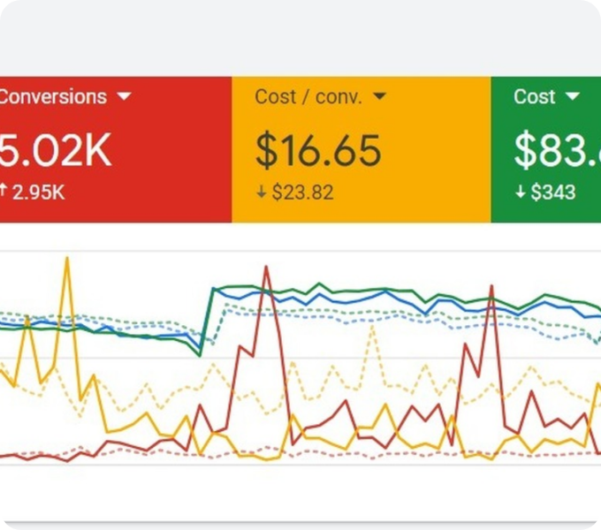
دراسات حالة الأداء
Meta Ads
Google PPC
4.6x Verified ROAS
$31 Cost/SQL (64% Reduction)
إعلانات Meta استجابة مباشرة: نظام توسّع متعدد القنوات عالي العائد
بنية عملاء مؤهلين لمنصة SaaS مؤسسية B2B وتخفيض التكلفة
كل محاولة توسيع ضاعفت CPA وبدأ إرهاق الجمهور — أُعيد بناءه كنظام متعدد القنوات موثق.
الكلمات المفتاحية الواسعة منخفضة النية كانت تهدر الميزانية وتغرق قمع المبيعات بعملاء غير مؤهلين.
الإجراء في الموقع المباشر: Deep Architecture Breakdown
15 / 22
دراسات الحالة — 3-4 من 9
Notes:
اثنان إضافيان: قمع SaaS مؤسسي B2B أعيد بناءه إلى 31 دولار لكل SQL — خفض 64% بعد هدر البحث الواسع، ونظام Meta استجابة مباشرة بعائد موثق 4.6x.

Slide 16
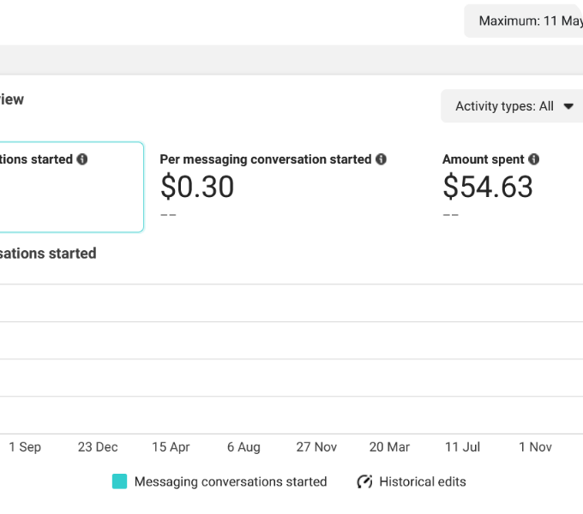
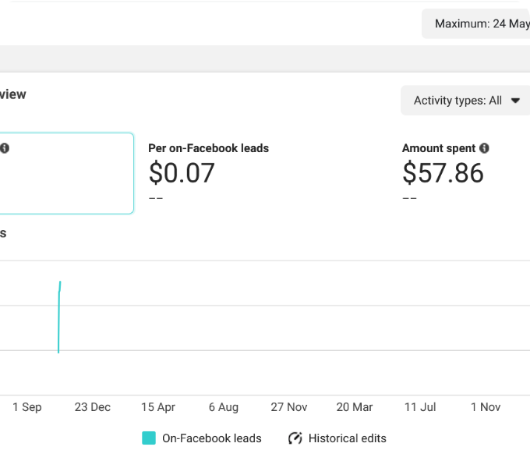
دراسات حالة الأداء
مراسلة مباشرة
توليد العملاء
82% Qualified Close Rate
$4.20 Cost / Qualified Lead
تجارة محادثة: قمع Messenger وWhatsApp عالي التحويل
استشارات عالية القيمة: بنية قمع عملاء مؤهلين
الزيارات المباشرة كانت تُفقد التحويل لأن العميل يحتاج ثقة فورية واستشارة.
جودة الجمهور المنخفضة كانت تُفوّت صناع القرار في مكالمات المبيعات وترفع معدل عدم الحضور.
الإجراء في الموقع المباشر: Deep Architecture Breakdown
16 / 22
دراسات الحالة — 5-6 من 9
Notes:
ثم استشارات عالية القيمة بـ$4.20 لكل عميل مؤهل بعد إصلاح استهداف صناع القرار وعدم الحضور، وقمع تواصل Messenger-WhatsApp بإغلاق مؤهل 82%.

Slide 17
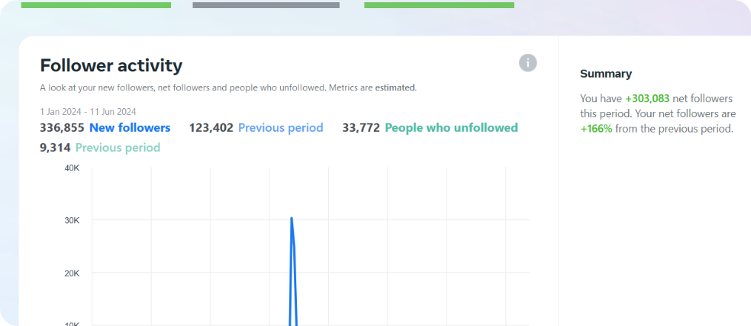
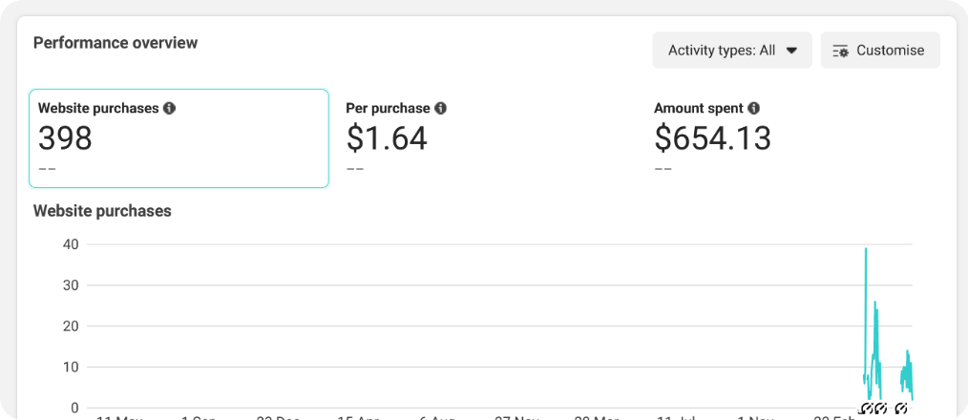
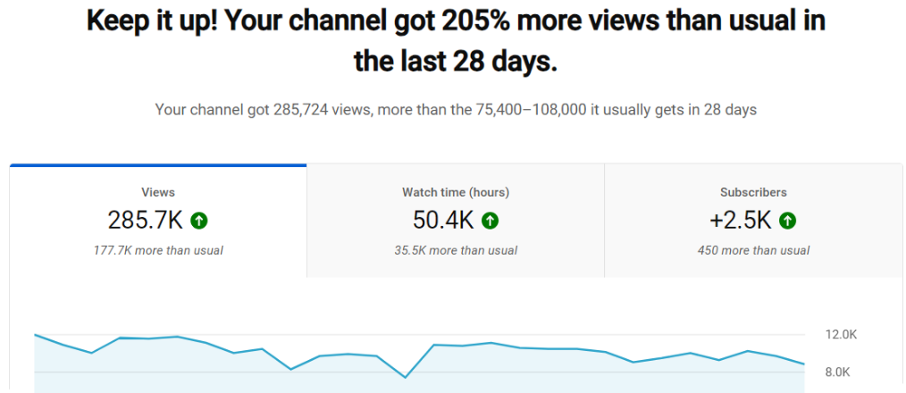
دراسات حالة الأداء
نمو العلامة
تجارة DTC
YouTube Ads
1,200,000+ Verified Reach
4.8x Blended ROAS
$0.012 Cost/View & 3.8x ROI
وصول فيروسي عضوي ومدفوع مختلط: +1.2M وصول ونمو متابعين
كتالوج منتجات متعدد SKUs: توسيع DPA ديناميكي
YouTube Action Ads: قمع فيديو عالي الاحتفاظ واكتساب مشاهدات
حملة المنتج الواحد رفعت التكرار وأدت إلى إرهاق إعلاني وتراجع الهوامش.
ضعف الدليل الاجتماعي كان يرفع تكلفة اكتساب الإعلانات المدفوعة.
معدل التخطي كان عالياً جداً — المشاهدون ينسحبون في أول 5 ثوان.
17 / 22
دراسات الحالة — 7-9 من 9
Notes:
الثلاثة الأخيرة: YouTube Action Ads بـ0.012$ للمشاهدة و3.8x ROI بعد إصلاح الانقطاع في أول خمس ثوان؛ كتالوج DPA متعدد SKUs عند 4.8x مدمج؛ ووصول فيروسي هجين عضوي-مدفوع تجاوز 1.2 مليون مستخدم.

Slide 18
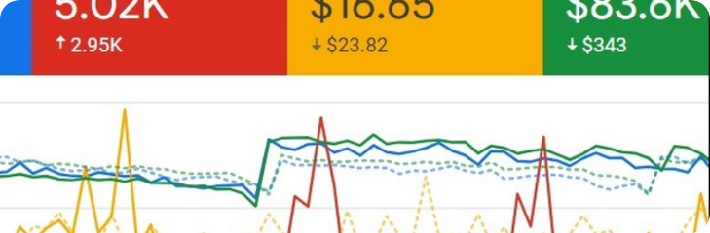
خزنة الأدلة التجريبية
كل البراهين (59)
معرض البراهين الخام (59 لقطة موثقة)
لقطات شاشة غير مقتطعة من Meta Ads Manager، ومقاييس تحويل Google Ads، وإيصالات شراء Shopify، وإتمام الرسائل، واحتفاظ الفيديو.
2
5
5
6
توليد العملاء — اكتساب عملاء عالية القيمة، قمع B2B المؤهلين
مشتريات DTC — ROAS مشتريات الموقع 01–05
Google PPC — تحويلات البحث، تحليلات Leadgen، لوحة ROAS، نظرة الحملة، أداء الكلمات المفتاحية
Meta Ads — نتائج المدير، نتائج الحملة، أداء المدير، تحليلات الاتجاه، نتائج التحويل، نتائج ROAS عالية
22
9
7
وصول فيروسي — عضوي 01–06، تفاعل اجتماعي 07–12، نمو الصفحة 13–14، نظرة الحساب 15، الولاء 16، تحقيق الربح 17–18، حركة الموقع 19–20، إنستغرام 21–22
YouTube / فيديو — مقاييس الإعلانات 01–03، نظرة قناة الحملة، مشاهدات عالية الاحتفاظ، تكلفة المشاهدة 06–09
محادثة مباشرة — إتمام بيع الرسائل 01–05، تحويل البريد المباشر، إتمام الطلب من الصندوق
59 لقطة موثقة · 7 فئات · كل مقياس قابل للتحقق تجريبياً
18 / 22
خزنة البراهين
Notes:
الاّن إلى جانب دراسات الحالة هناك الخزنة الخام: 59 لقطة شاشة غير مقتطعة في سبع فئات — ستة Meta، خمسة Google، خمسة DTC، اثنا توليد عملاء، سبعة محادثة مباشرة، تسعة YouTube/فيديو، و22 وصولاً فيروسي. في الموقع كل صورة تفتح كاملة.

Slide 19

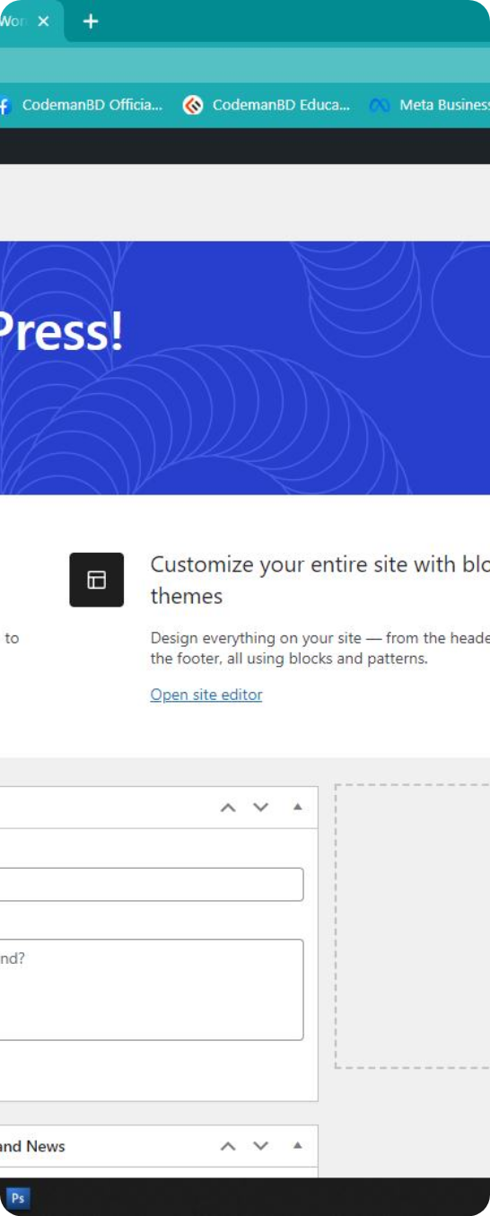
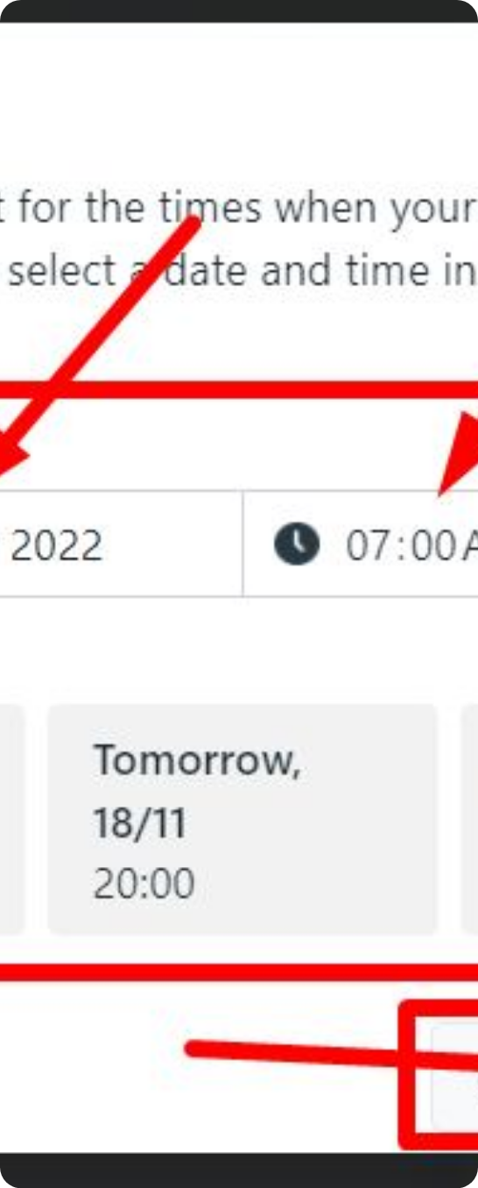
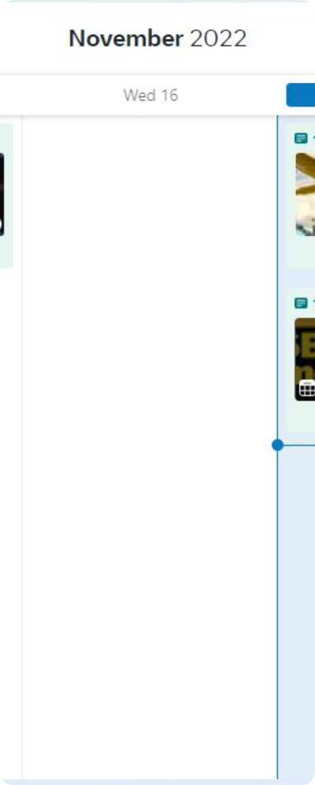
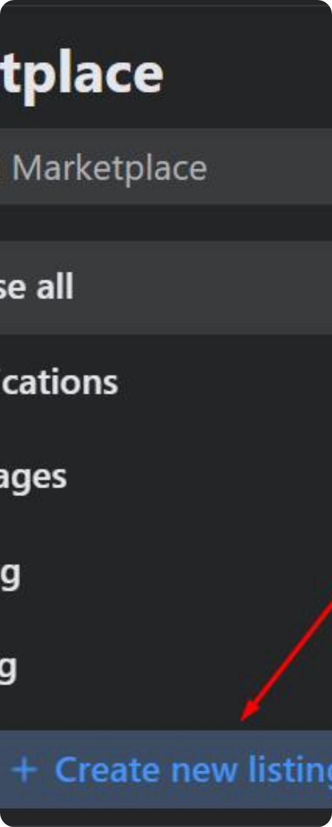
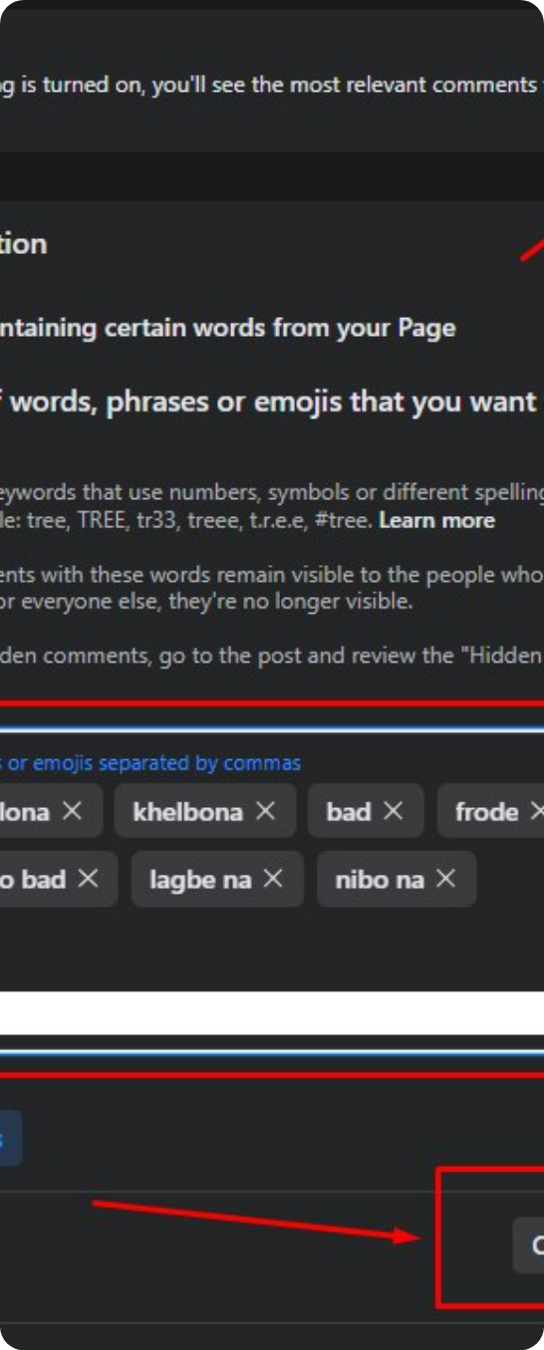
محرك الاختبار الإبداعي
48 خطاف حملة من الأفضل أداءً
صندوق الإبداع الإعلاني ومصفوفة الزوايا
عيّنة من الإبداعات عالية التحويل، هندستها لتوقف الإبهام في الخلاصة، وتعزيز الدليل الاجتماعي، ومعالجة الاعتراضات.
Angle #06
Angle #05
Angle #04
Angle #03
Angle #02
Angle #01
19 / 22
الإبداعات الإعلانية (48) — حملات فيسبوك / خطاطيف Meta الإبداعية
Notes:
محرك الإبداع: 48 خطافاً من الأفضل أداءً، هندستها لإيقاف الإبهام ومعالجة الاعتراضات. هذه العينات الستة ترتبط مباشرة بمصفوفة 3:2:2 التي تغذي النتائج المثبتة لكل حساب.

Slide 20
عروض استراتيجية النمو، التدقيق والتشخيص
تحميل عروض الاستراتيجية التفصيلية ومحفظة الأعمال
أدوات التدقيق والتشخيص
أداتان بلا رسوم في الموقع المباشر: أرسل رابط علامتك أو متجرك للحصول على تشريح فيديو خاص مدته 10 دقائق، أو خض لاختبار التشخيص وفاعل ذاتياً المكوّن من 5 أسئلة أدناه.
تشريحات معمارية معمقة جاهزة للمراجعة الداخلية أو عروض أصحاب المصلحة.
1. إعداد التحويل والبكسل — بوابة CAPI من السيرفر بجودة EMQ 9.0+ (إشارة كاملة) / إعداد هجين أساسي / بكسل متصفح فقط (فقدان بيانات iOS14+ عالي)
تحميل
Google Ads Deck (.pptx)
2. منهجية الاختبار الإبداعي — صندوق 3:2:2 منظم (سرعة أسبوعية) / تجديدات شهرية يدوية / إعلان-إعلان أو 2 يُشغّل حتى الإرهاق الكامل
تحميل
Case Studies Vol 1 (.pptx)
3. الإسناد واقتصاديات الوحدة — MER مدمج، Cohort LTV ومطابقة الحساب البنكي / مدير Meta Ads + تحليلات أساسية / ROAS داخل المنصة فقط (تقارير شكلية)
4. بنية حملات Meta والمزايدة — Advantage+ ASC مع سقوف تكلفة واستثناءات الطرف الأول / استهداف واسع بأدنى تكلفة / تكديس اهتمامات يدوي (10+ مجموعات مشوشة)
تحميل
Case Studies Vol 2 (.pptx)
5. بنية العرض وقيمة السلة — حزم متعددة الوحدات، سلم شحن مجاني وترقيات بنقرة واحدة بعد الشراء / أكواد خصم أساسية / كتالوج منتج واحد بلا ترقيات
التشخيص
جاهز للتوسع
درجة الصحة
100 / 100
جاهزية خوارزمية عالية — تُسحت الميزانيات بحرية.
المصدر: sultantipu199.github.io/sultan-growth/assets/documents/*.pptx
20 / 22
عروض استراتيجية النمو • التدقيق والتشخيص
Notes:
الموقع يوفر أيضاً ثلاثة مشاريع PPTX استراتيجية جاهزة — محفظة Google Ads ومجلداتي دراسات الحالة — لأدوات التدقيق: تشريح الفيديوه الخاص بي وتشخيص الجاهزية من 5 أسئلة يقيّم حسابك من 100. حساب بالإشارة الكاملة يقرأ "جاهز للتوسع".

Slide 21


تحليل الفرص بلا مقابل
اطلب تشريح حسابك الإعلاني في 10 دقائق
أرسل رابط علامتك أو متاجرك. سأراجع بنفسي إعداد التتبع، وأكتشف الإرهاق الإبداعي، وأحدد أين تتسرب ميزانيتك — عبر فيديو تشريح خاص.
Tipu Sultan
رد مباشر عبر WhatsApp
100% سرية
فردي (1-on-1) · مهندس نمو
teardown input: https://yourbrand.com → Request Teardown
بريد إلكتروروني
واتساب
21 / 22
التدقيق والتشخيص
Notes:
العرض: تشريح حساب إعلاني في 10 دقائق بلا مقابل. أرسل رابط متجرك وسأراجع التتبع والإرهاق وتبرب الميزانية، مع رد عبر واتساب — بسرية كاملة.

Slide 22

المحفظة الكاملة — 22 سلوَد
Tipu Sultan
مسوّق أداء عالي القيمة ومهندس نمو
مبني بدقة هندسية • كل المقاييس موثقة تجريبياً
واتساب • بريد إلكتروني — أزرار التوصل العائمة في الموقع المباشر | التنقل: محرك الذكاء الاصطناعي والبيانات · ملاعب النمو · دراسات الحالة · خزنة البراهين (59) · الإبداعات (48) · محرك ROI · التدقيق والتشخيص
22 / 22
تايبو سلطان — مهندس نمو بالذكاء الاصطناعي والبيانات
Notes:
هذه النسخة الكاملة من محفظتي على الإنترنت. كل رقم هنا مدعوم بلقطة شاشة، من 188 ألف دولار إنفاق إلى خزنة 59 برهاناً. تواصل على واتساب أو البريد ولنجد معاً أين يتسرب حسابك. شكراً لكم.

